Slide 1
计算机网络实验
实验1 双绞线制作与测试

Slide 2
实训目的
了解传输介质的分类
了解与布线有关的标准与标准组织
掌握三类UTP线缆的用途与制作
了解UTP线缆测试的主要指标，并掌握简单网络线缆测试仪的使用

Slide 3
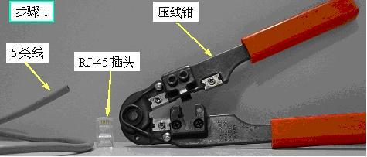

Slide 4
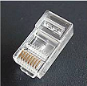
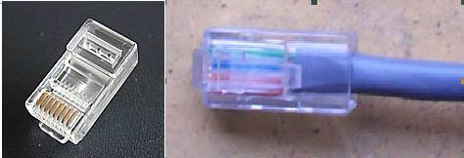
实验相关知识
  1.RJ-45水晶头结构
后端
接触探针
前端
引脚
卡脚
  图1.1 RJ-45水晶头结构

Slide 5
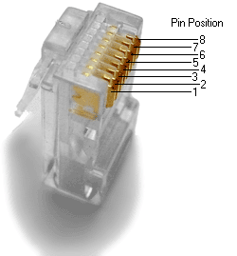

Slide 6
2、双绞线（Twisted-Pair Cable TP）
定义：双绞线是由不同颜色的4对8芯线组成，每两条
按一定规则绞织在一起，成为一个芯线对。
分类：根据有无金属屏蔽层可分为屏蔽（Shielded
Twicted-Pair STP）与非屏蔽（Unshielded Twisted-Pair
UTP）双绞线。
用途：作为以太局域网最基本的连接、传输介质。

Slide 7
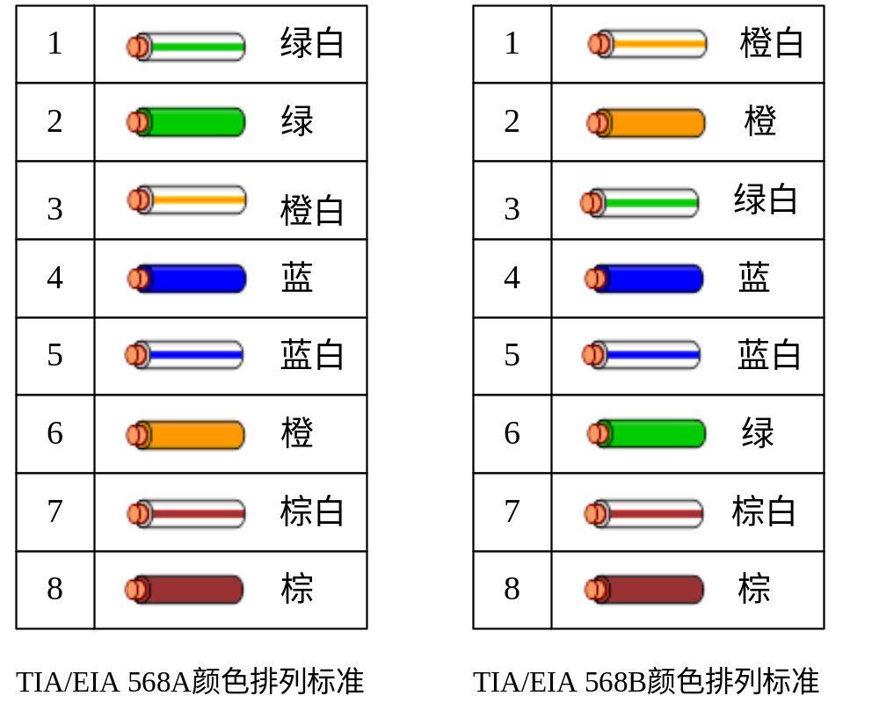
双绞线接线标准与接线方法
双绞线有两种接法：EIA/TIA 568B标准和EIA/TIA 568A标准。

Slide 8
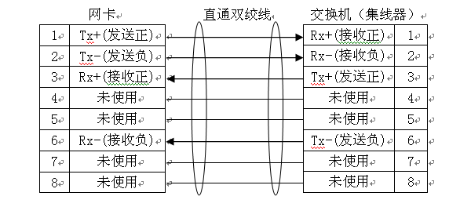
直通线缆连接方法

Slide 9
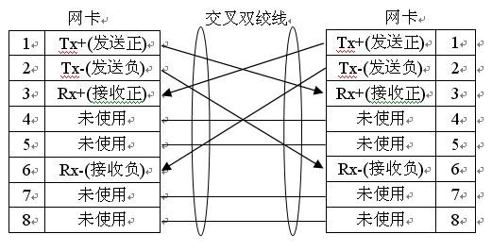
交叉线缆连接方法

Slide 10
 | 直连线 | 交叉线 | 全反线
两端颜色排列 | 两端排列标准相同（568A-568A）或（568B-568B） | 两端颜色排列标准不同（568A-568B） | 两端颜色排列完全相反
用途 | 用于连接不对等的端口(PC—Hub, PC—Switch, Switch—Router) | 用于连接对等端口 （例如PC—PC, Switch—Switch, Router—Router, PC—Router） | 用于连接交换机或者路由器的控制口

Slide 11
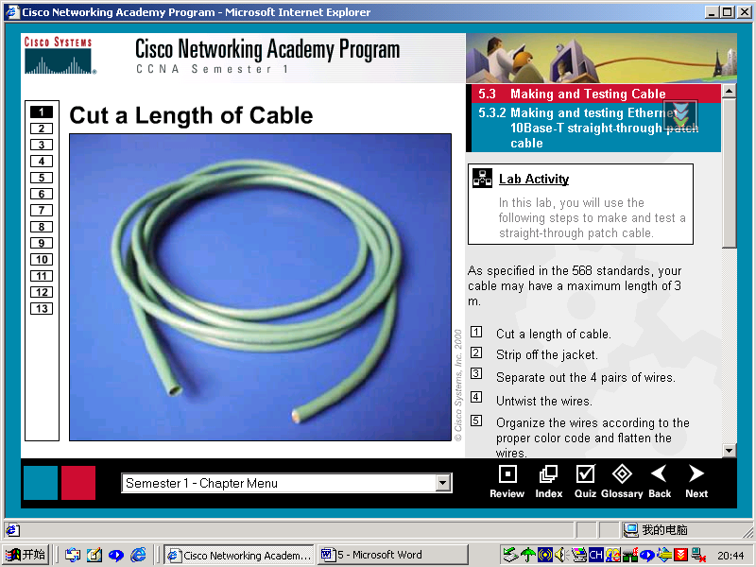
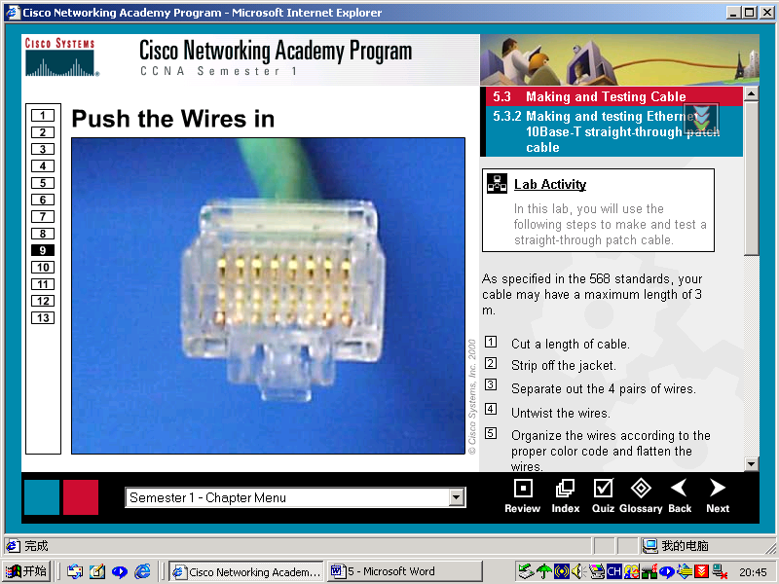
网线的制作
准备工作：
  RJ45卡线钳一把
  水晶头
  双绞线
制作步骤：共有四步，可以简单归纳为四个字：“剥”，“理”，“插”，“压”
Notes:
对本章的课程内容、要达到的能力和注意事项等进行总结
小结可以不仅限于一个章结束时使用，一段相对完整的内容讲授完就可以总结一下。
此页授课和胶片＋注释都要使用。

Slide 12
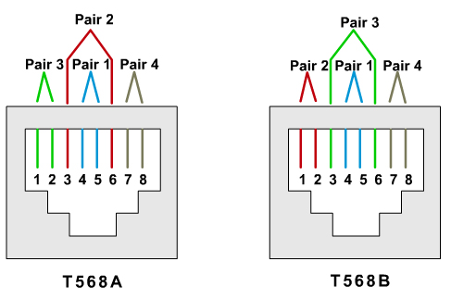

Slide 13
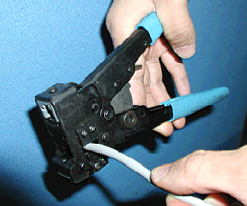
步骤一 剥线
剥线的长度为13mm～15mm，不宜太长或太短

Slide 14
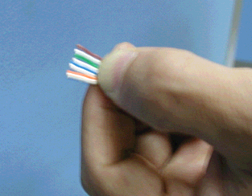
步骤二 理线
按顺序整理平，遵守规则，否则不能正常通信

Slide 15
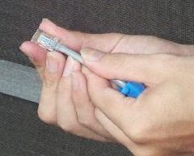
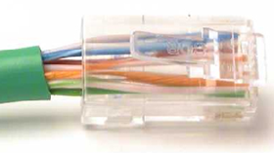
步骤三 插线
一定要平行插入到线顶端，以免触不到金属片

Slide 16
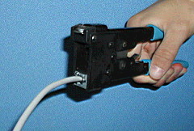
步骤四 压线
压过的水晶头的金属脚比没压要低

Slide 17
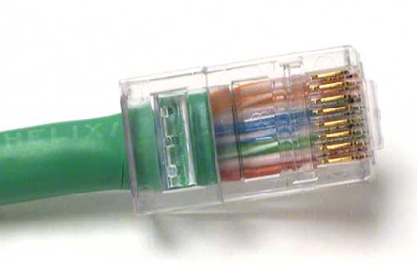

Slide 18
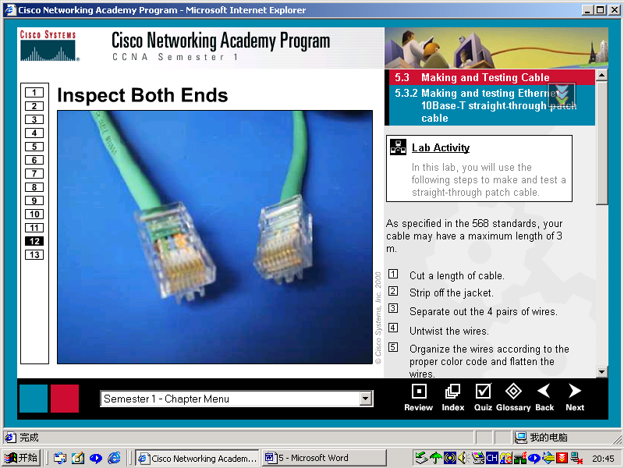
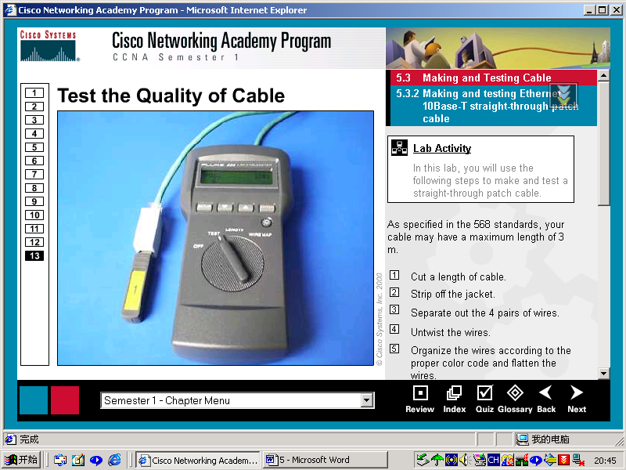
线缆检测
发射器和接收器两端的灯同时亮为正常。
注意直连线、交叉线的亮灯顺序！

Slide 19
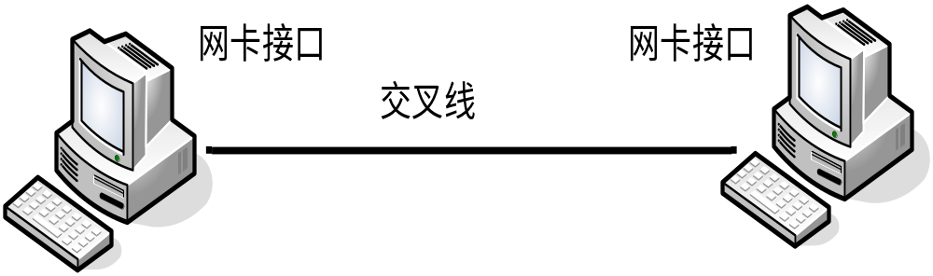
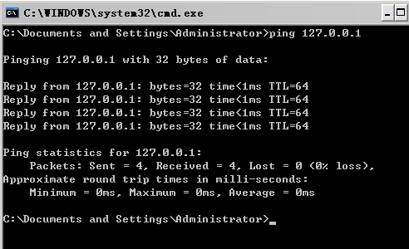
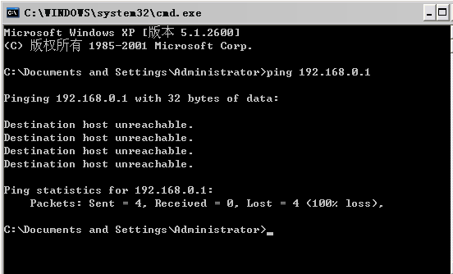

Slide 20
注意：常见的问题如下：
（1）颜色排列顺序错误；
（2）芯线插入RJ-45接口的线槽过浅，未能接触到铜片；
（3）在压线时用力太小，导致铜片和芯线接触不良；
（4）剪线时力度过大，已经把芯线剪断。

